Slide 1
Сабақтың тақырыбы:
Ғарыштық түсірілімнен – Қазақстанның Жерсеріктен түсірілген картасына дейін
11.6.1.3 - Қазақстан Республикасының физикалық-географиялық, тарихи-географиялық, саяси-географиялық және геосаяси аймақтарында орналасуын анықтау;

Slide 2
Еуразияның әдемі суреті «Канопус-В»жер серігінен түсірлген болатын.NASA-ның аэроғарыш және кеңістігін зерттеу жөніндегі Ұлттық басқармасы Қазақстан Орталық Азия мен Қазақстанның ғарыштан түсірілген бірқатар суреттерін сыйға тартты.Қазақстан көлдерінің бейнесі мен аумақтық жер бедерінің ерекшеліктерін.

Slide 3
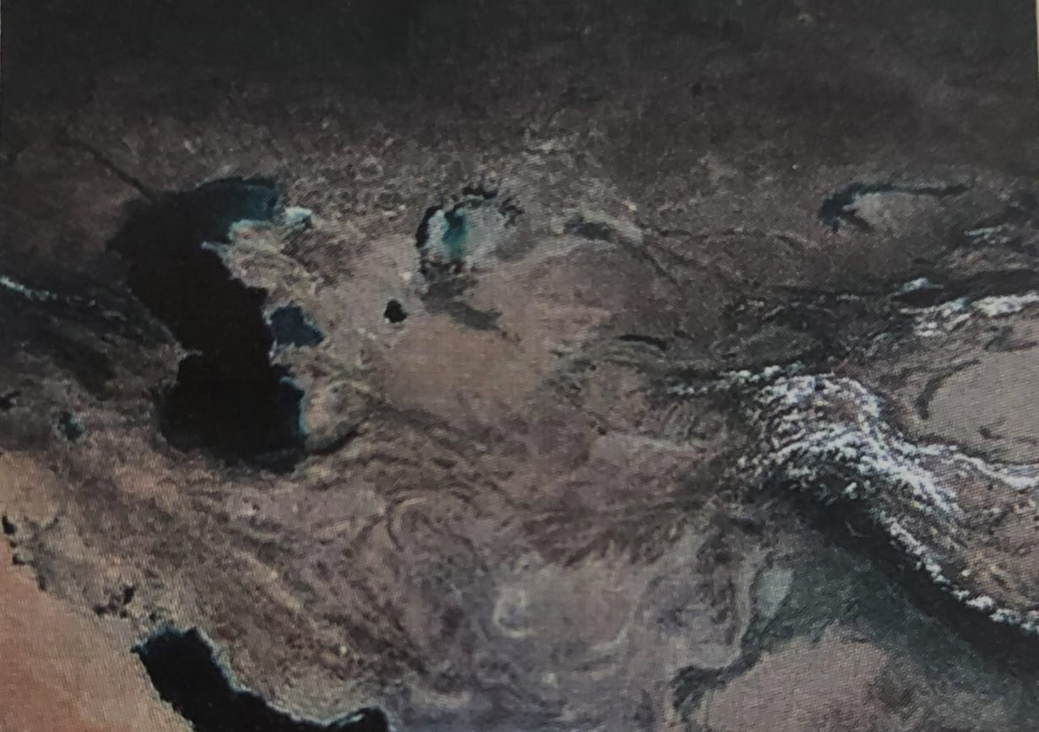

Slide 4
Америкалық ғарышкер Скот Келлидің Қазақстанды ғарыштан түсірген суреттері АҚШ-тағы ҚР елшілігінің Twitter желісіндегі парақшасында жарияланды. Суреттен Қазақстанның таулары мен Астананың ғарыштан түсірілген бейнесін көруге болады.Ақпарат дереккөзі: https://massaget.kz/layfstayl/alemtanu/Qazaqstanym/36344/

Slide 5
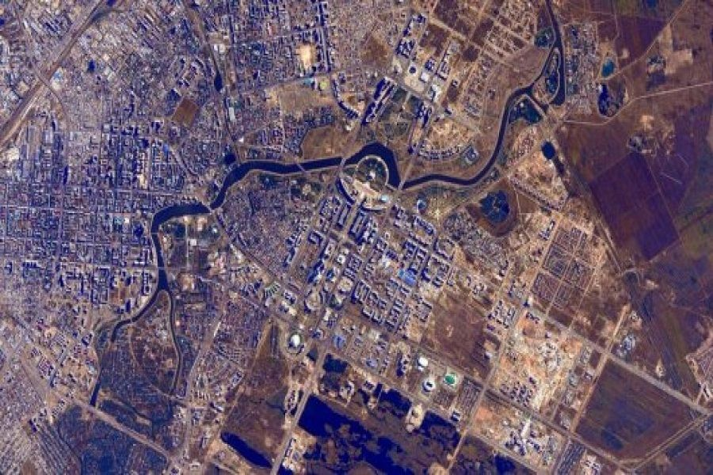

Slide 6
Қазақстандық ғарышкер Айдын Айымбетов Twitter-дегі парақшасында Халықаралық ғарыш станциясынан түсірілген екі видеоны жариялаған болатын. Алғашқы видеодан Батыс Азиядағы құмды дауылды көруге болады. Табиғи құбылыс екі ракурстан түсірілген. Видеодағы 9 қыркүйекте Ливан мен Сириядағы болған дауыл болуы мүмкін. Дауыл екі адамның өмірін қиған болатын. Сонымен қатар, Айымбетов ХҒС-ның Жермен салыстырғанда үлкен жылдамдықпен ұшып бара жатқаны бейнеленген қысқа роликті де жүктеді.
Ақпарат дереккөзі: https://massaget.kz/layfstayl/alemtanu/Qazaqstanym/36344/

Slide 7
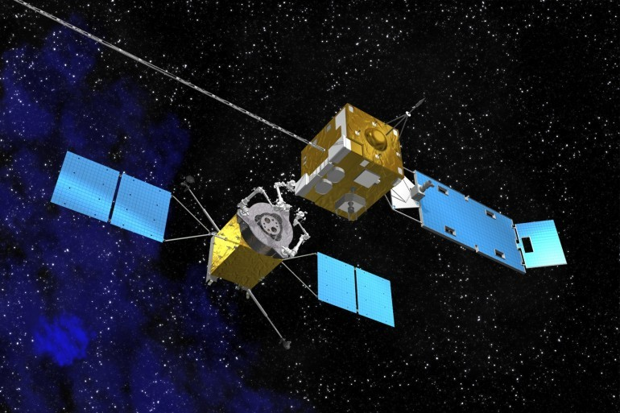

Slide 8
Қазақстандық ғарышкер Айдын Айымбетов Twitter-дегі парақшасында Халықаралық ғарыш станциясынан түсірілген екі видеоны жариялаған болатын. Алғашқы видеодан Батыс Азиядағы құмды дауылды көруге болады. Табиғи құбылыс екі ракурстан түсірілген. Видеодағы 9 қыркүйекте Ливан мен Сириядағы болған дауыл болуы мүмкін. Дауыл екі адамның өмірін қиған болатын. Сонымен қатар, Айымбетов ХҒС-ның Жермен салыстырғанда үлкен жылдамдықпен ұшып бара жатқаны бейнеленген қысқа роликті де жүктеді.
Ақпарат дереккөзі: https://massaget.kz/layfstayl/alemtanu/Qazaqstanym/36344/

Slide 9
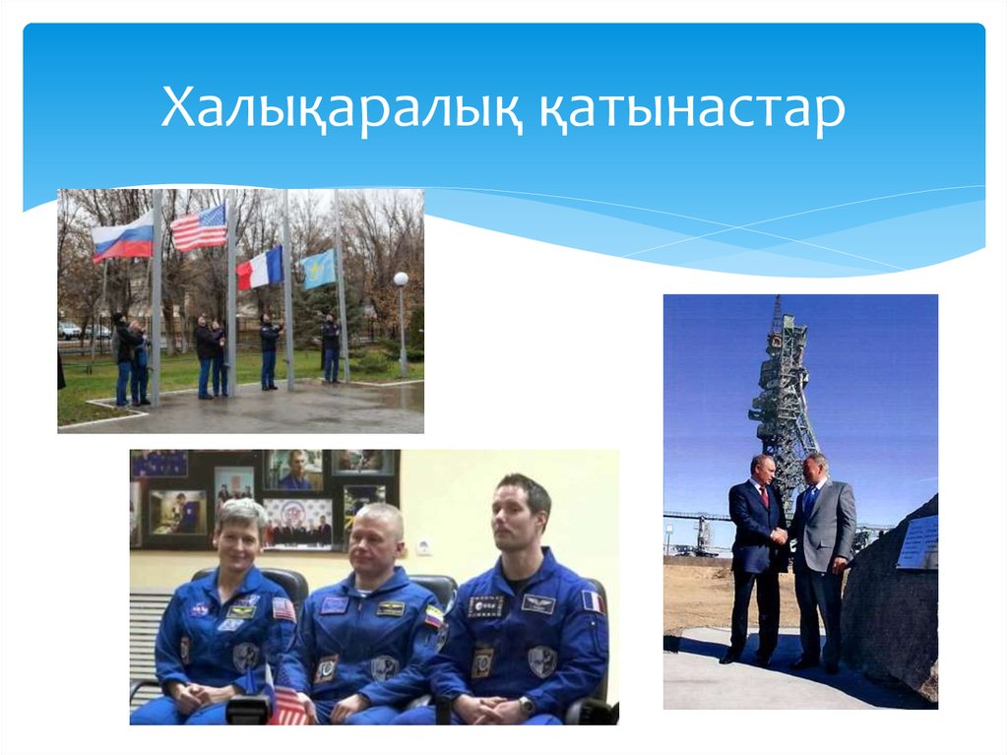

Slide 10
Құрама штаттар елшілігінің өкілдері Қазақстанға ғарыштан түсірілген ерекше суреттерді тарту етті деп хабарлайды
«МИР 24» арнасына сілтеме жасаған KAZ.NUR.KZ.
АҚШ-тық өкілетті орган ғарыштан түсірілген ерекше суреттерді Қазақстан ұлттық ғарыштық орталығына тарту еткен.
Суретте республиканың астана, Арал теңізі, Алакөл мен Балхаш көлдері сынды аса маңызды объектілері таспаланған.

Slide 11
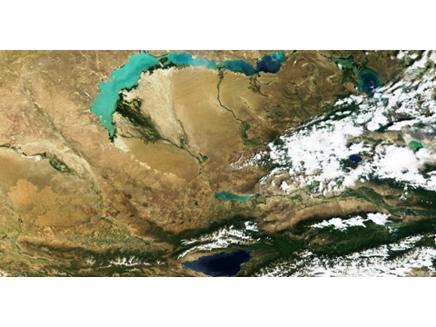
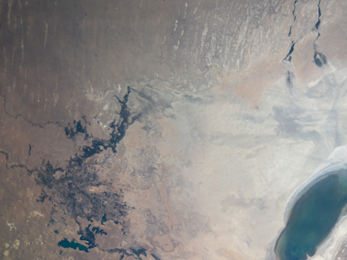
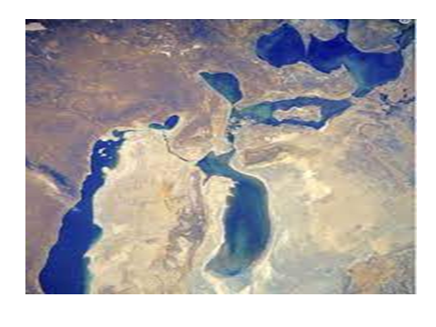
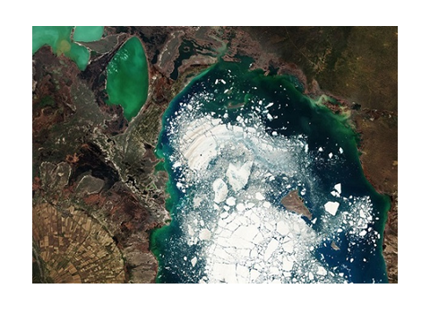

Slide 12
Жер серіктік карта-виртуалды саяхатшының таптырмас құралының бірі.
Жер серіктік онлайн карталардың көмегімен ғаламшардың кез-келген нүктесін табуға және зерттеуге болады.
*Қазақстан аумағы бойынша нақты бағдар аулуға
*өз үйіңді немесе көшеңді көруге
*кез-келген аумақтың ауданын есептеуге
*екі нүкте арасындағы маршрутты өлшеуге,сызуға т.б.

Slide 13
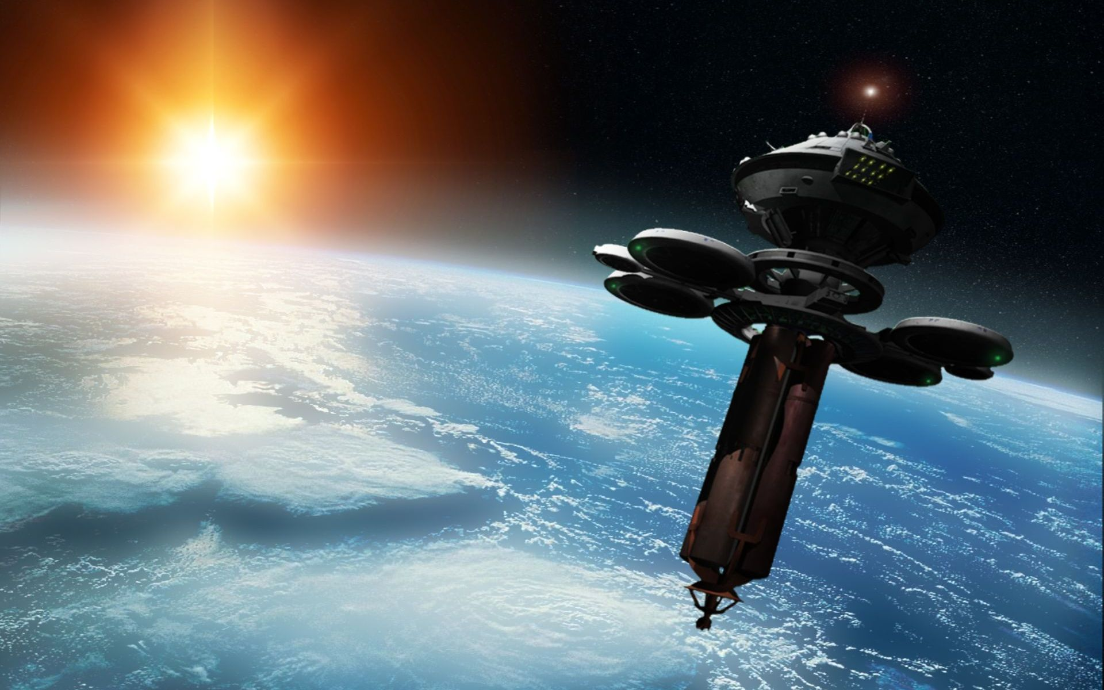
Қазақстанның 2-жан серігі

Slide 14
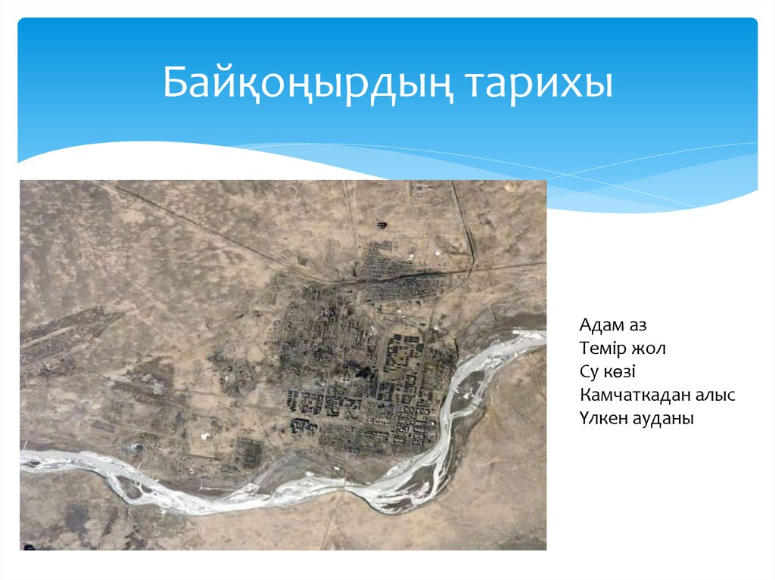

Slide 15
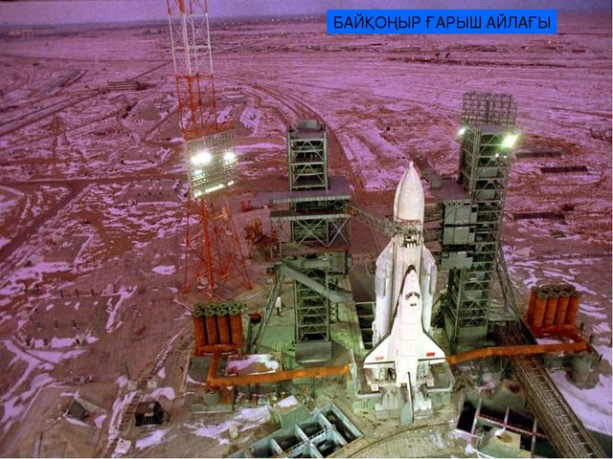
Байқоңыр ғарыш айлағы және жасанды жер серіктердің қозғалысы

Slide 16
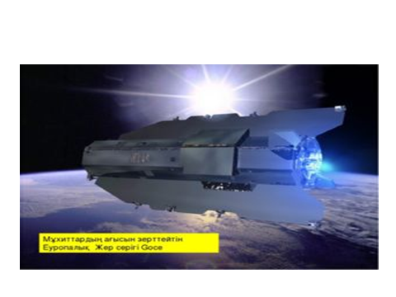
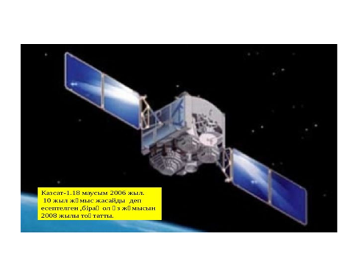
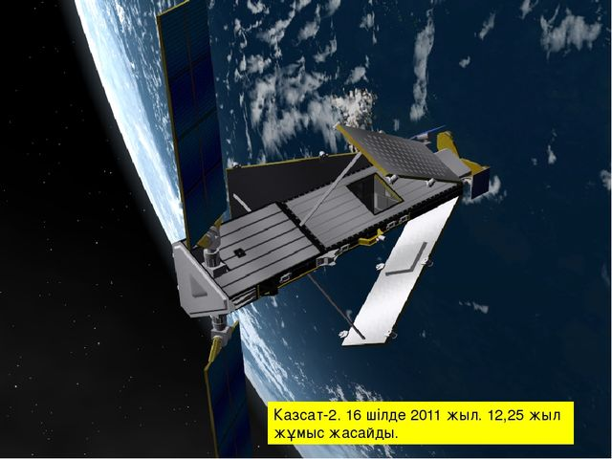
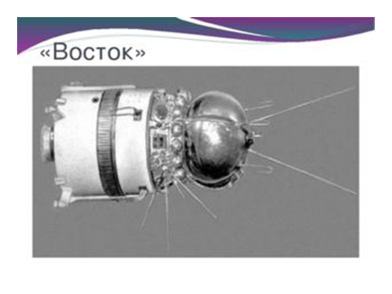
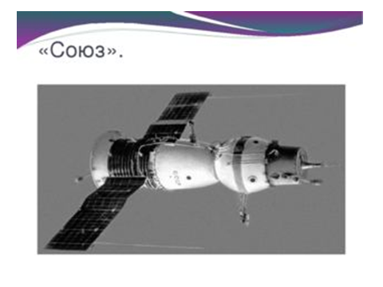
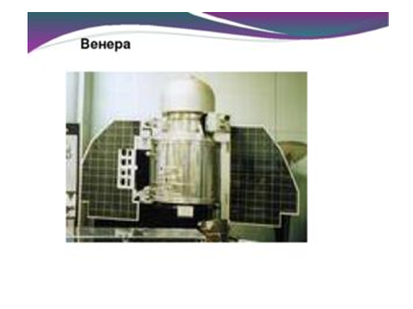
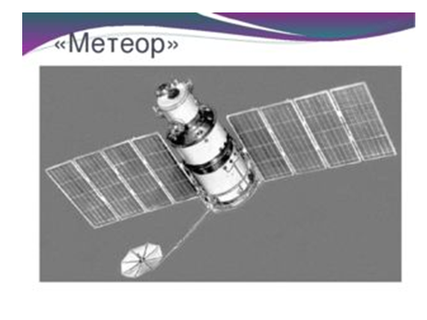
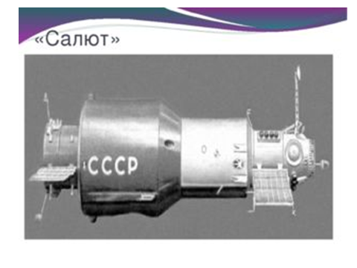

Slide 17
*Казсат-1.18маусым2006жыл.10жыл жұмыс жасайды деп есептелген ,бірақ ол өз жұмысын 2006жылы тоқтатты.
*Казсат-2.16шілде2011жыл.2012-2015жыл аралығында жұмыс жасайды.
*Еуропалық Жер серігі- Goce мұхиттардың ағысын зерттейтін
*Венера,СоюзВосток,Метеор,Салют Жер серіктері.

Slide 18
Тапсырма:« Ойлан тап »әдісі-көлемді мәліметтер мен мағлұматтар оқушылардың өздігінен игеруге және бірін-бірі оқытуға,үйретуге бағытталған және оқуға деген жауапкершілігін арттырады.
Төмендегі көрсетілген Жер серіктеріне сипаттама беріңдер.
Казсат-1 | Казсат-2 | Еуропалық Жер серігі- Goce | Венера | Союз | Восток | Метеор | Салют

